Slide 1
Подростковый возраст

Slide 2
Потребности

Slide 3
Ведущая деятельность
0-1 год
эмоциональное общение со взрослыми
1-3 года
предметно-манипулятивная деятельность
3-7 лет
сюжетно-ролевая игра
7-10 лет
учебно-познавательная деятельность
11-15 лет
общение со сверстниками
15-17 лет
общение со взрослым

Slide 4
Принятие и самоутверждение
Успехи в учебе
Спортивные достижения
Активная внеурочная деятельность
Класс/школа
Семья
Активное участие в принятии решений
Общение на «равных»
«негатив»
Интернет сообщества
Компьютерные игры
Игры online
«Плохие компании»

Slide 5
Физиология
Период активного роста
Развитие эндокринной системы
Изменения внешности
частые головные боли
бессонница
повышенная утомляемость
сложности с аппетитом
нестабильное артериальное давление
снижение внимательности и отсутствие концентрации
отторжение своего внешнего вида
сравнение своей внешности со сверстниками

Slide 6
Социальная среда подростка
Какая среда обитания наиболее оптимальна для современных подростков? Что помогает и что мешает им полностью реализовать свои возможности?
Семья (далеко не в каждой семье родители готовы считаться с мнением ребёнка, его интересами и увлечениями, дать ему практический опыт преодоления разнообразных трудностей, помочь реализовать тот образ жизни, который подросток считает для себя оптимальным)
Школа (Подростковое стремление изменить окружающий мир реализуется здесь, в основном, через дни дублёра, когда ученики на день «заменяют» учителей и администрацию школы. Деятельность школьных организаций и советов старшеклассников редко сколь-нибудь заметно изменяет привычную школьную жизнь, преобразуя её под потребности подростков).

Slide 7
Социальная среда подростка
Улица (Самое свободное и самое притягательное место для подростков. Здесь нет контроля взрослых и можно пытаться показать свою «крутизну» и пренебрежение к запретам. Улица предоставляет возможность различных приключений и опасностей, формирует у подростков такие важнейшие качества как групповое взаимодействие, ответственность за свои слова и поступки, даёт опыт принятия самостоятельных решений. Вместе с тем, для тех, кто ещё не научился противостоять соблазнам, уличные пробы табака и алкоголя могут стать началом страшного пути к смертельной зависимости).
Клубы/кружки/секции (Они занимают досуг, отвлекают от поиска приключений на улице, но далеко не всегда формируют у подростков устойчивую социально-ориентированную жизненную позицию, способную влиять на его поступки вне клубных стен)

Slide 8
Джунгли или социальная среда

Slide 9
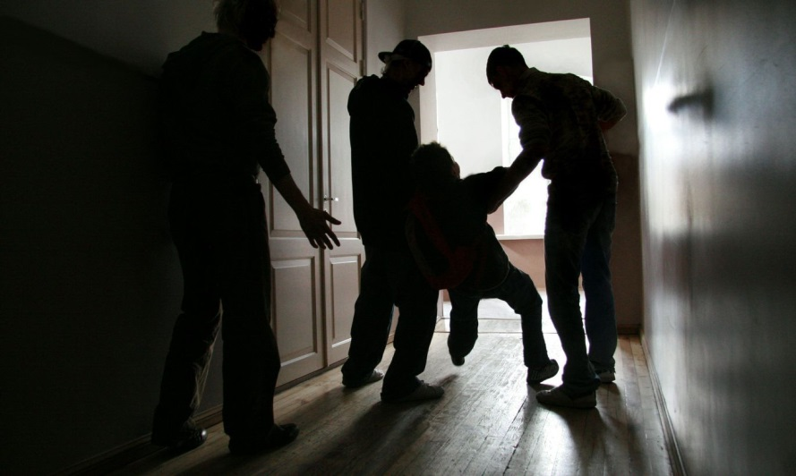
Какими Вы видите своих детей?

Slide 10
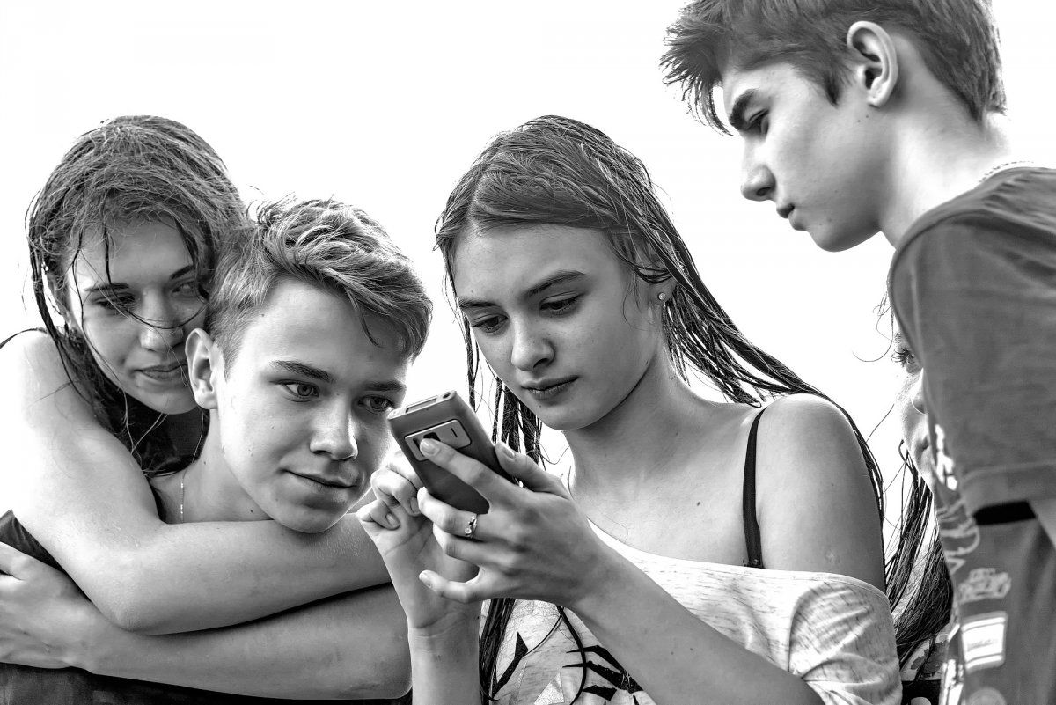
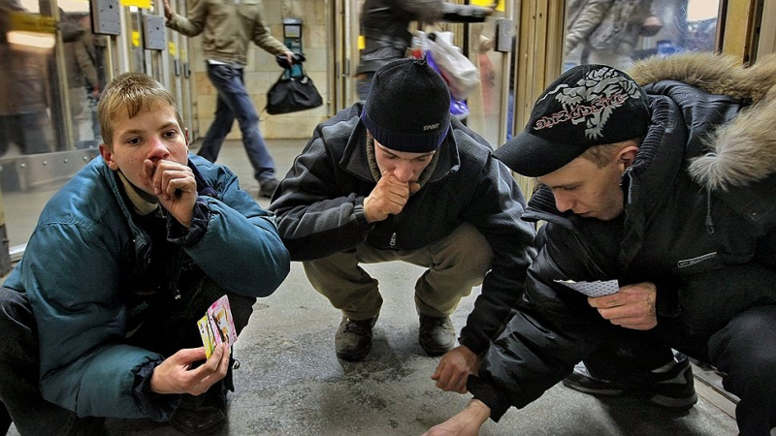

Slide 11
Поведение подростка
Любознательность
Развитие самосознания, формирование идеала личности
Потребность в самоутверждении и самосовершенствовании в деятельности, имеющий личностный смысл. Самоопределение
Ложь
Пропуски уроков
Курение, употребление алкоголя
Авторитет сверстников
Воровство
Самовольный уход из дома
Эксперименты с внешним видом
Рискованное поведение
«Плохие» компании
Эксперименты с питанием

Slide 12
Основные выводы
Подросток = эмоция
Большие рамки – большее сопротивление
Подросток живёт здесь и сейчас
Мнение родителя < мнения сверстника
Все проходит

Slide 13
Спасибо за внимание !
Дополнительную информацию Вы можете найти на сайте Центра
http://rspc-samara.ru

